Slide 2
§4 牛顿运动定律 (Newton’s Laws of Motion)
4.1 牛顿第一定律
(Newton’s First Law)

Slide 3
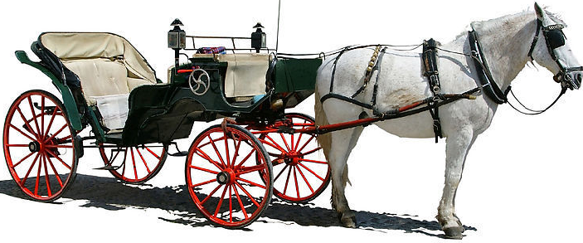
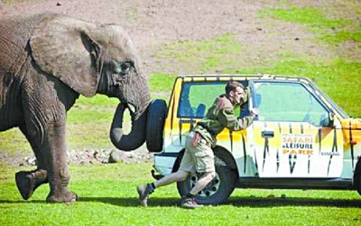
1. 历史的回顾
Aristotle（直接经验 → 结论）
必须有力作用在物体上，物体才能运动，没有力的作用，物体就要静止。
运动和力之间有什么关系？

Slide 4
1. 历史的回顾
Aristotle（直接经验→结论）
必须有力作用在物体上，物体才能运动，没有力的作用，物体就要静止。
理想实验
Galileo
（猜想→实验→推理→结论）
若水平面没有摩擦阻力，球将永远运动
下去。
伽利略的发现以及他所应用的科学的推理方法是人类思想史上最伟大的成就之一，而且标志着物理学的真正开端。
——爱因斯坦

Slide 5
1. 历史的回顾
Aristotle（直接经验→结论）
必须有力作用在物体上，物体才能运动，没有力的作用，物体就要静止。
Galileo
（猜想→实验→推理→结论）
若水平面没有摩擦阻力，球将永远运动
下去。
Descartes（补充完善）
除非物体受到力的作用，物体将保持其静止或运动状态，永远不会使自己沿曲线运动，而只保持在直线上运动。
Notes:
Descartes [ deiˈkɑrt ]

Slide 6
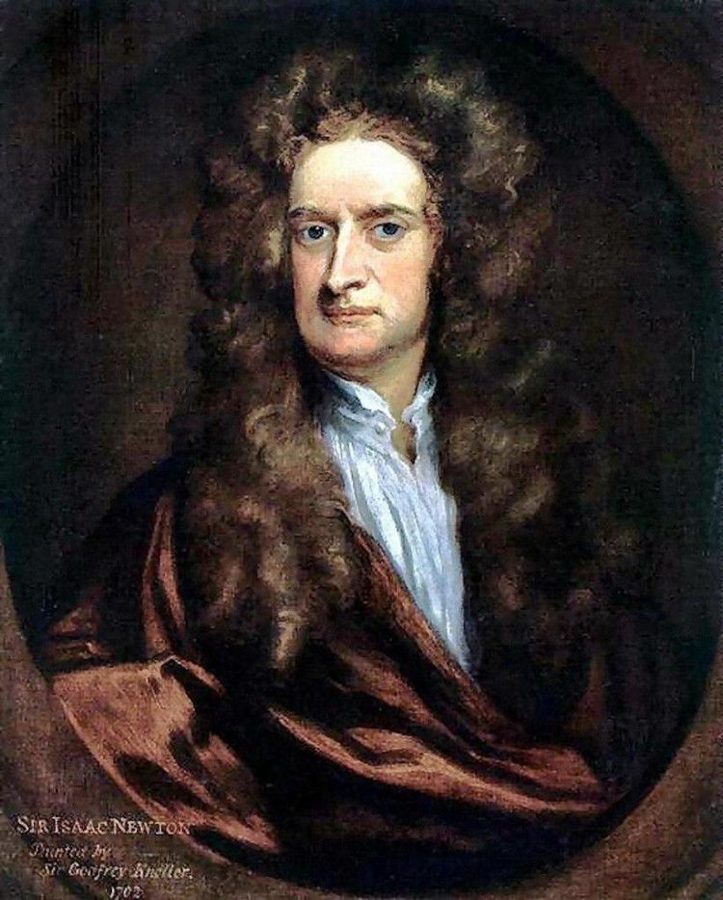
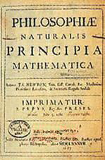
Newton, 1643-1727
1687年出版的《自然哲学的数学原理》
Mathematical Principles of Natural Philosophy
动力学的奠基人

Slide 7
***
2. Newton’s First Law
（惯性定律 Law of Inertia）
一切物体总保持匀速直线运动状态或静止状态，除非作用在它上面的力迫使它改变这种状态。
含义：
① 不受力(F = 0)
→ 匀直或静止；
② 受外力(F ≠ 0)
→ a ≠ 0
力是改变物体运动状态的原因！

Slide 8
***
3. 惯性 (inertia)
匀直或静止
物体保持原来状态的性质。
注：
①一切物体都有惯性。
② 惯性 vs 质量：
质量 → 惯性的量度
TRY IT
一张纸剪成三截，但未完全剪断，如迅速用力撕两边，纸会断成几截？
如在中间的纸下面加一个夹子，然后迅速撕两边，纸会断成几截？

Slide 9
例1. 关于牛顿第一定律，下列说法正确的是（ ）
A. 牛顿第一定律是一条实验定律
B. 牛顿第一定律说明力是改变物体运动状态的原因
C. 惯性定律和惯性的实质是相同的
D. 物体的运动不需要力来维持
BD
例2(2009). 下列关于惯性的说法中，正确的是（ ）
A. 只有静止的物体才有惯性
B. 只有运动的物体才有惯性
C. 质量较小的物体惯性较大
D. 质量较大的物体惯性较大
D

Slide 10
例3(2009).《中华人民共和国道路交通安全法》明确规定：机动车载物应当符合核定的载质量，严禁超载。这个规定的实施是保障交通安全的有效措施之一。请根据所学的物理学知识，指出制定这一规定的两条科学依据________________________________
质量大，惯性大；质量大，压力大
例4. 做自由落体运动的物体，如果下落过程中某时刻重力突然消失，物体的运动情况是（ ）
悬浮在空中不动
速度逐渐减小
保持一定速度向下匀速直线运动
无法判断
C

Slide 11
§4 牛顿运动定律
§4.1 牛顿第一定律
1. 历史回顾
含义：
② 受外力(F ≠ 0)
Aristotle → Galileo → Descartes → Newton
→ a ≠ 0
力是改变物体运动状态的原因！
1. Newton’s First Law
（惯性定律 Law of Inertia）
3. 惯性 (inertia)
物体保持匀速直线运动状态或静止状态的性质。
一切物体总保持匀速直线运动状态或静止状态，除非作用在它上面的力迫使它改变这种状态。
注：
①一切物体都有惯性。
含义：
① 不受力(F = 0)
② 惯性 vs 质量：
→ 匀直或静止；
质量是惯性的量度

